Slide 1
빈틈사이
다중 에이전트 기반 감정 분석 활용 AI 소통형 웰니스 챗봇 및 결과리포트 서비스

Slide 2
팀 소개
김한솔 PM
한재웅 APM
이성진
박송원
· 프로젝트 기획 및 관리
· AI 모델 개발
· 데이터 수집 및 전처리
· 백엔드 개발
· 인프라 배포 및 운영
· 프로젝트 기획 및 관리
· 데이터베이스 및 시스템 설계
· 프론트엔드 개발
· 백엔드 개발
· 문서화 및 산출물 관리
· 프론트엔드 개발
· 백엔드 연동
· 데이터베이스 및 시스템 설계
· 프로젝트 기획 및 관리
· 백엔드 개발
· AI 모델 개발

Slide 3
목차
프로젝트 개요
배경
목적 및 기대효과
일정
기술 스택
진행사항
기획
데이터 수집 및 전처리
모델링
웹서비스
이슈 및 문제점 개선
향후계획
모델링 및 평가
모델 배포
Q&A

Slide 4
프로젝트 개요

Slide 5
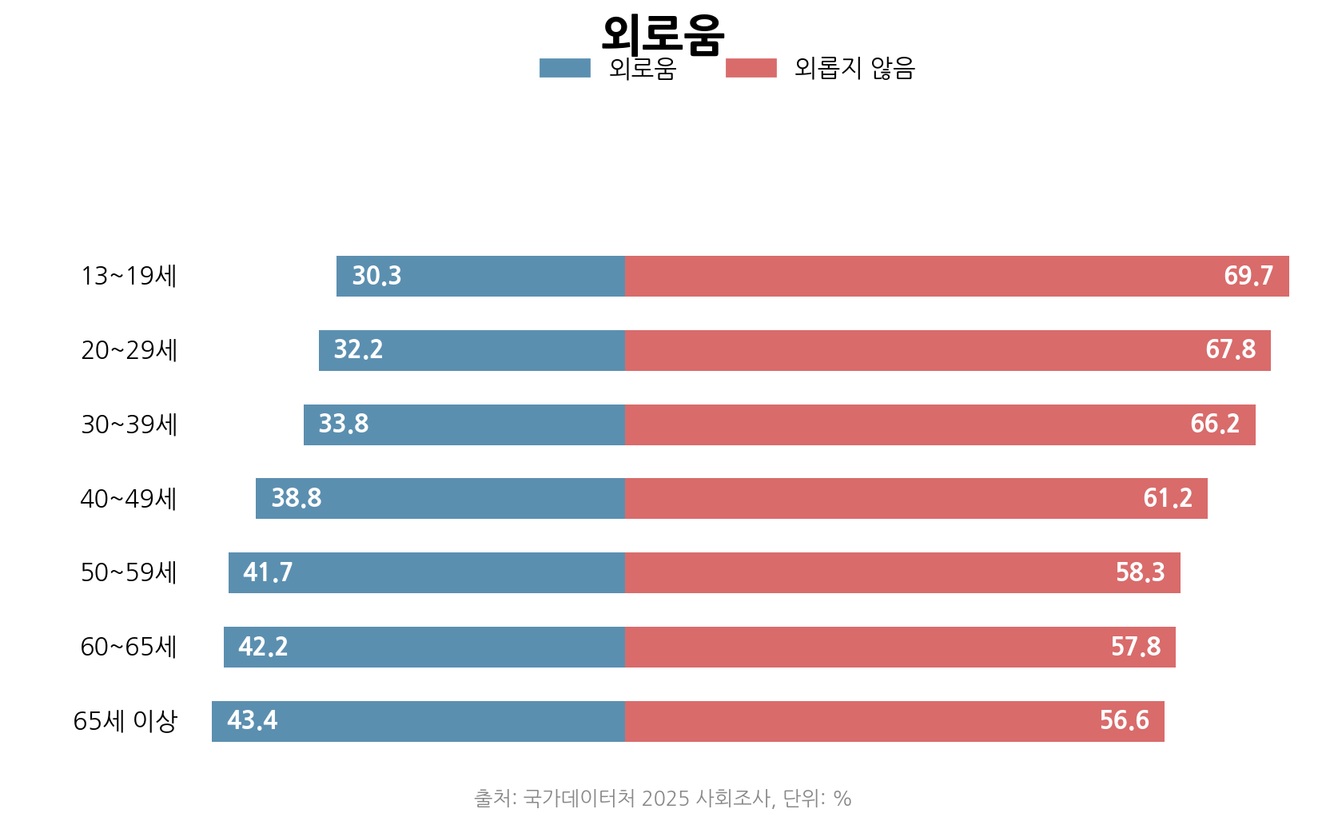
배경
외로움은 개인이 아닌 사회 현상
핵가족화·코로나·개인화 → 활동 감소, 외로움 증가
고립·은둔 청년 54만 명 (2023)
30대 관계단절 외로움 = 노인의 2.7배·20대의 10.5배
독거노인 우울증상 16.1% (노인부부의 2배)
우울은 사회적 고립이 키운다 — 친구 접촉이 완화(연구)
출처: 국가데이터처 2025 · 경향신문 · 노인실태조사

Slide 6
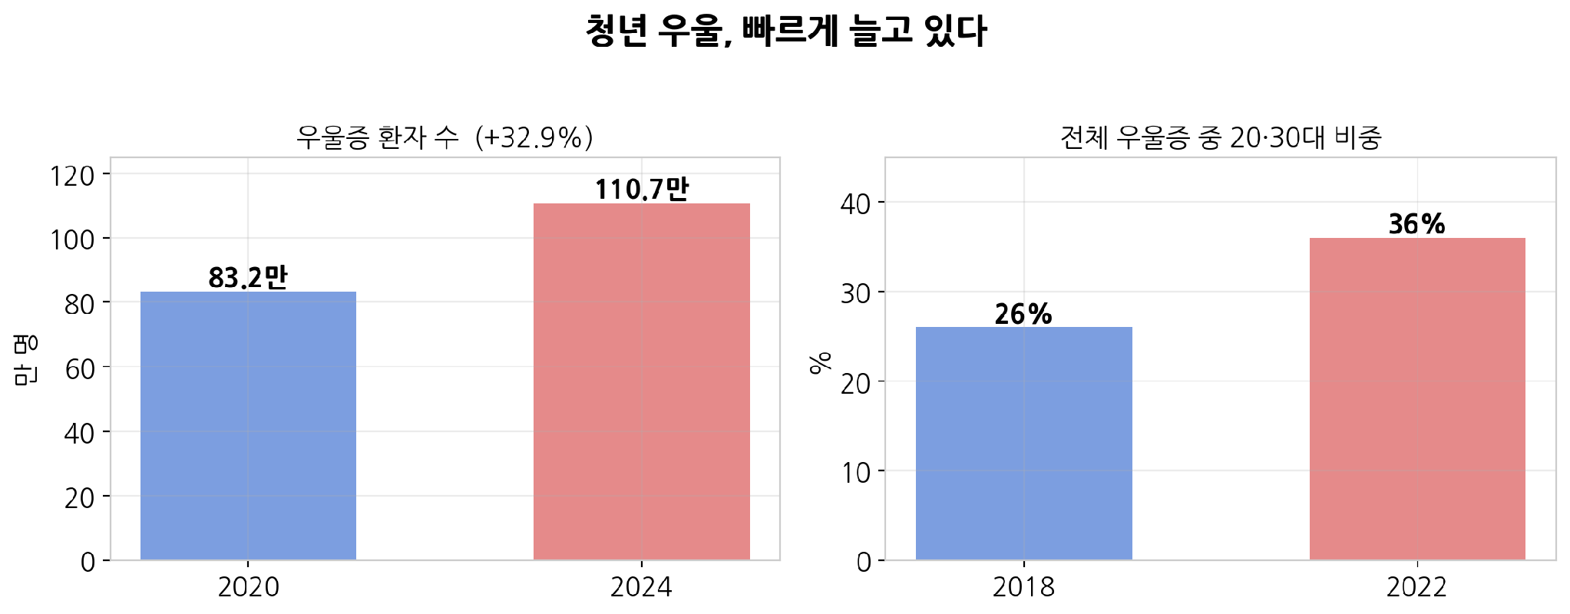
청년 — 관계가 끊기는 세대
관계가 끊기는 청년
고립·은둔 청년 약 54만 명 · 사회적 손실 연 7조원
30대 — 교류 단절이 외로움으로 이어지는 강도 최고
(상관계수 0.132 = 노인의 2.7배·20대의 10.5배)
고립+외로움 집단 자살생각 35.1% — 평상시의 20배
대도시 취업·유학·업무로 친구 만날 여유 급감
출처: 국무조정실·보건복지부 2023 고립·은둔 청년 실태조사

Slide 7
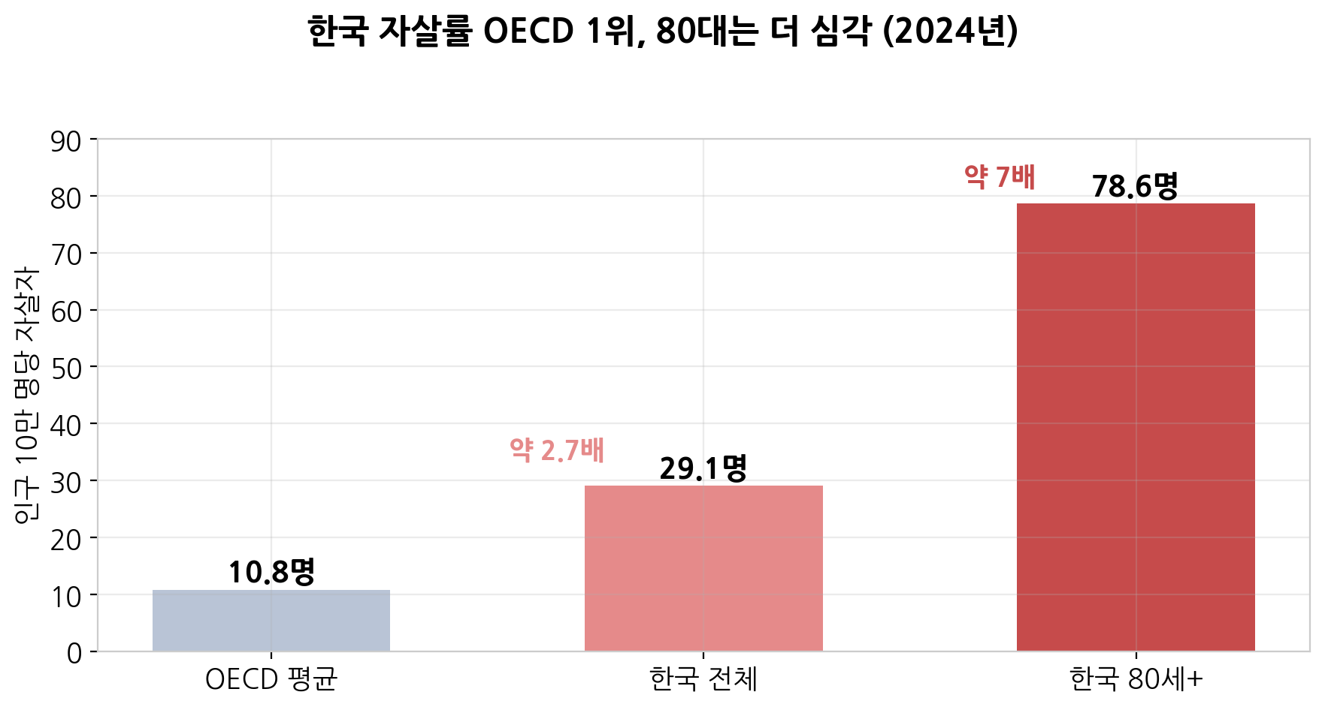
노인 — 고립과 우울
혼자 남겨진 노인
독거노인 우울증상 16.1% (노인부부의 2배)
전체 우울증 환자의 35.7%가 60대 이상
황혼이혼·자녀 독립으로 말할 상대 상실
노인 자살률 OECD 1위 — 80세+ 78.6명(2024)
출처: 노인실태조사 · 통계청

Slide 8
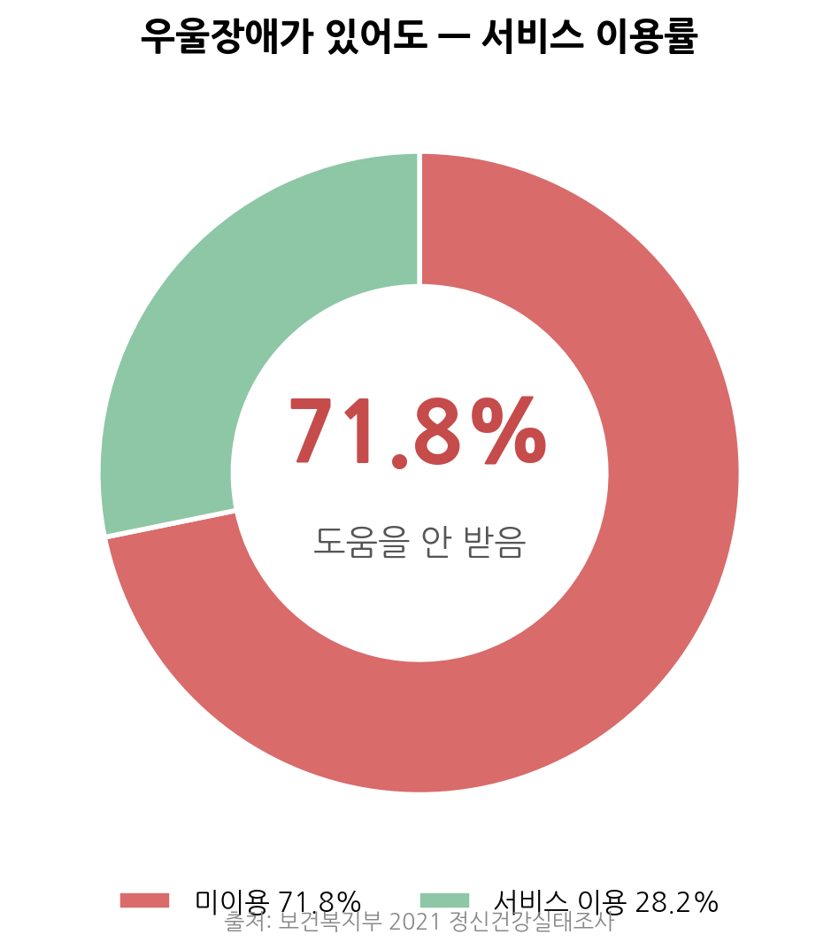
문제 정의
도움은 있는데 왜 안 쓸까
비용
사설 상담 회당 7~12만원
낙인
보험기록·시선에 정신과 회피
문턱
설문·심리검사부터, 복잡한 과정
거부감
‘분석당하는 느낌’에 시작조차 안 함
우울장애 환자조차 71.8%가 도움을 안 받는다
출처: 보건복지부 2021 정신건강실태조사 · 한국일보

Slide 9
목적 및 기대효과
가볍게 나누는 대화 속에서, 기분 흐름을 조용히 정리한다
앞단 — 편안한 진입
캐릭터 대화 · 타로 · 검사지 없음
뒷단 — 보이지 않는 구조화
감정 분석이 조용히 정리
결과 = 자기 이해
감정 캘린더
마음 리포트
MBTI 성향 분석
비의료 웰니스 — 전문가의 판단·개입을 대체하지 않습니다

Slide 10
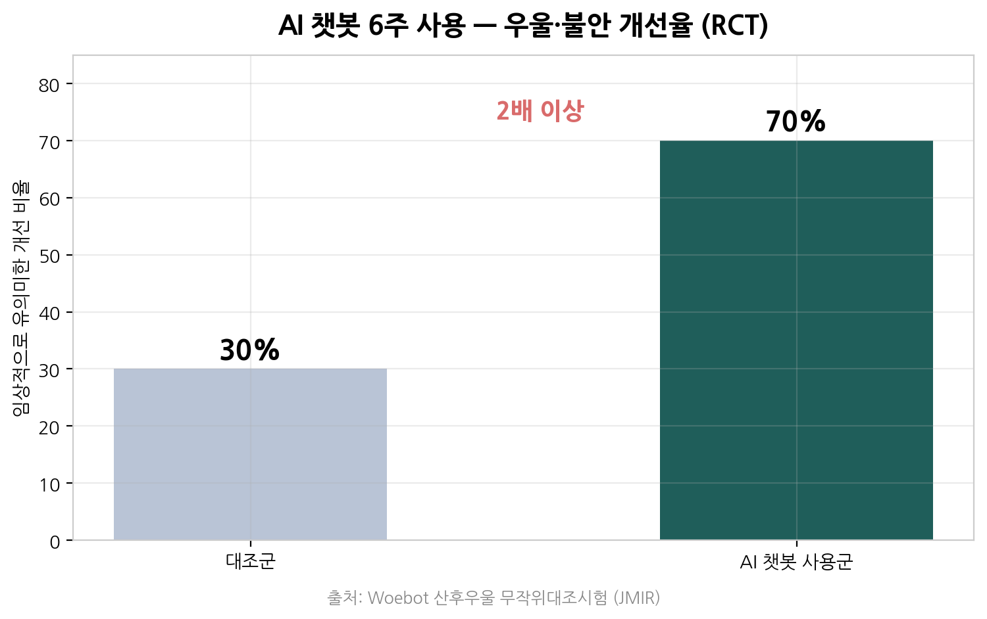
효과 근거 — 대화만으로도
상담이 아니어도 효과가 있다
AI 대화 챗봇 — 2주 우울·불안 유의미 감소(Woebot RCT)
AI가 외로움↓, 외로울수록 효과 큼(하버드) → 타깃 일치
감정 라벨링→정서 조절 / 표현적 글쓰기→통찰
빈틈사이 = 부담 없는 대화 + 감정분석 + 마음 리포트
출처: Woebot RCT(JMIR) · HBS 24-078 · 서울대

Slide 11
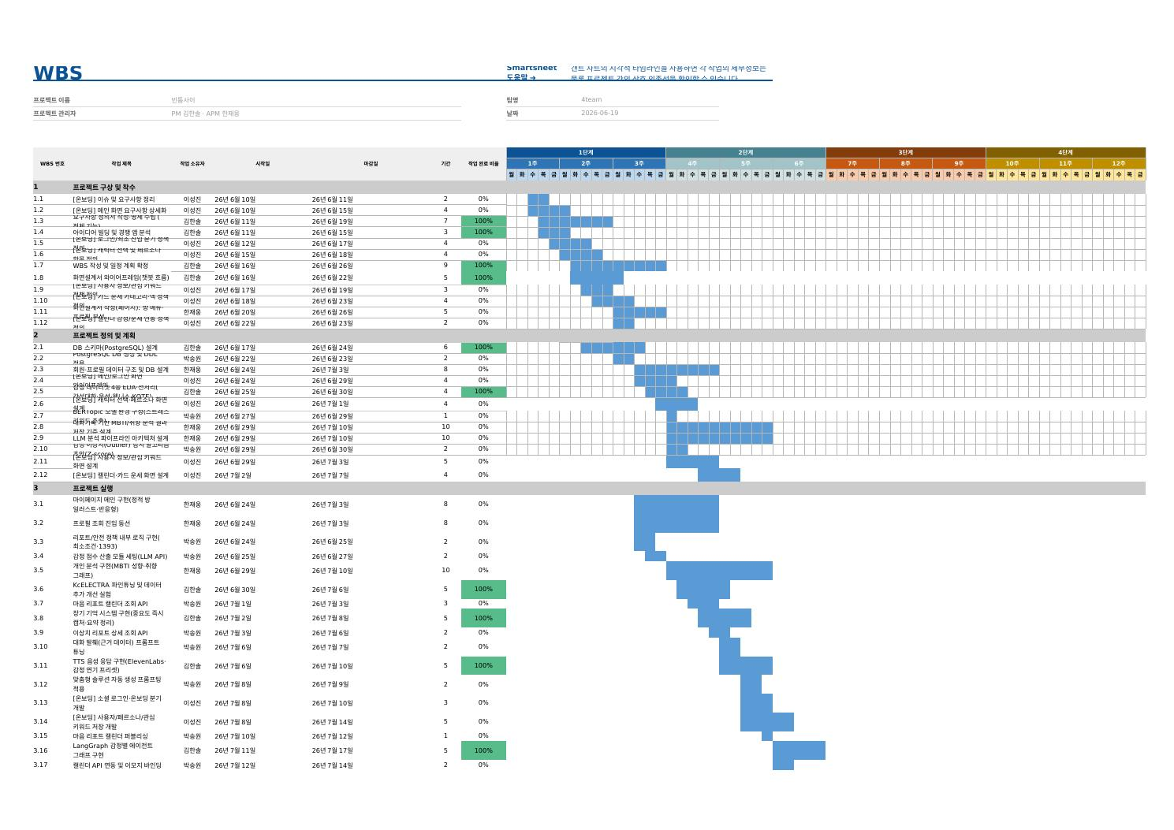
일정
완료 100%(초록) · 미완료(0%)는 향후 진행 — 마음 리포트·개인 분석·통합 QA·AWS 배포

Slide 12
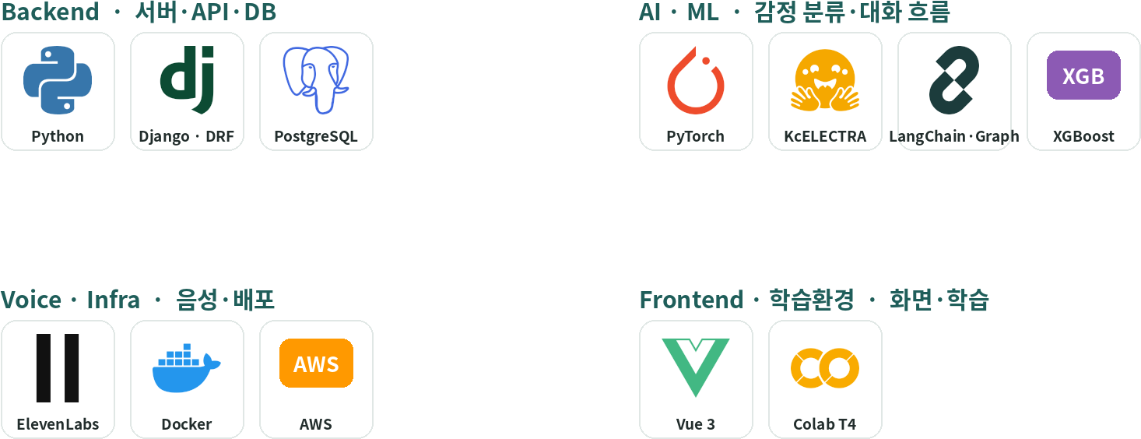
기술스택

Slide 13
진행사항

Slide 14
기획

Slide 15
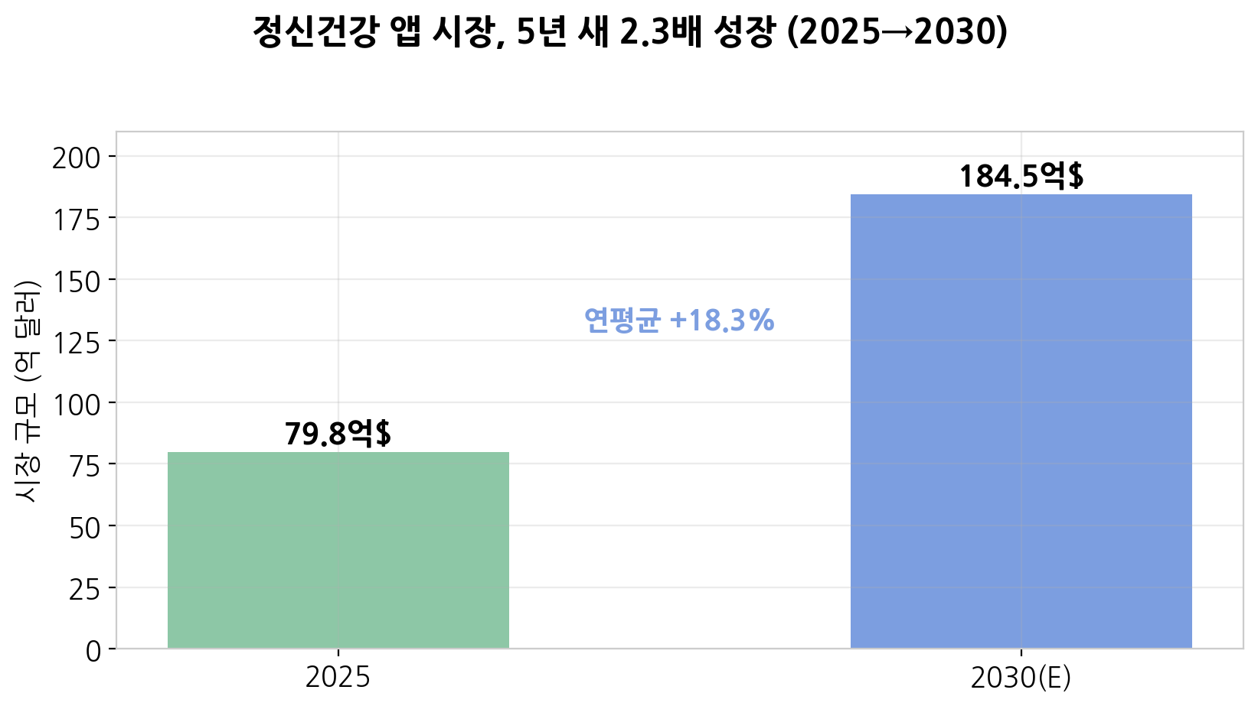
시장조사
고령화·청년 우울 → 커지는 시장
정신건강 앱 시장
79.8억$ → 184.5억$ 연 +18.3% (’25→’30)
정신건강 AI 시장
15억$ → 51억$ 연 22~24% (’24→’30)
BM: 무료로 신뢰·습관 형성
→ 마음 리포트·개인화·콘텐츠 유료 전환
출처: 한국IT산업뉴스 · GII · 심평원

Slide 16
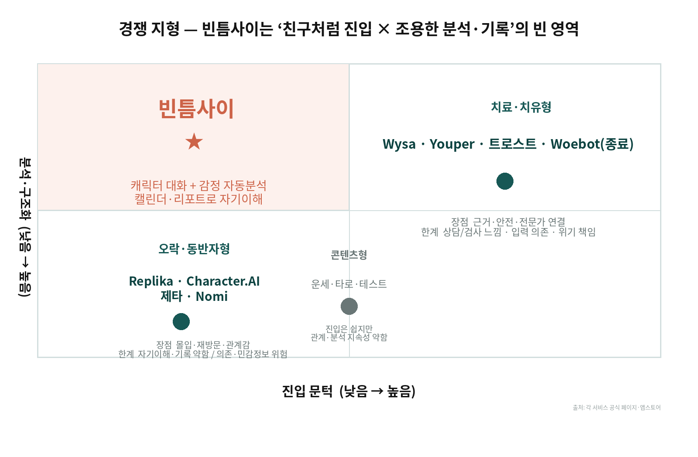
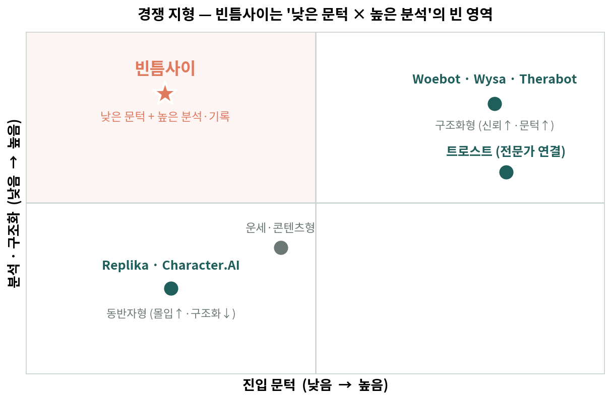
타 서비스 벤치마킹
치료형(신뢰↑·문턱↑)과 동반자형(몰입↑·구조화↓) 사이 — 빈틈사이는 ‘대화 후 자기이해’로 연결

Slide 17
서비스 기능 정의 ① — 채팅 · 온보딩
영역 | 주요 기능 (요구사항 정의서) | 담당 | 상태
채팅 | 친구 캐릭터 1:1 자유 대화 (반말톤·캐릭터 4종) | 김한솔 | 구현
채팅 | 매 턴 감정 4분류 + 확신도 게이트 (KcELECTRA) | 김한솔 | 구현
채팅 | 장기 기억(즉시 캡처+주기 정리) · 선제 첫인사 | 김한솔 | 구현
채팅 | 시크릿챗 (완전 무저장) | 김한솔 | 구현
채팅 | MBTI 성향 수집 (10초 유휴 질문) | 김한솔 | 구현
채팅 | TTS 음성 응답 (ElevenLabs) | 김한솔 | 구현
온보딩 | 소셜 로그인 + 서비스 소개 | 이성진 | 구현
온보딩 | 캐릭터 선택(4종)·표정·회원정보·관심 키워드 | 이성진 | 구현
온보딩 | 타로 운세 (생일 계산·카테고리·20장 중 3장·해석) | 이성진 | 구현
온보딩 | 감정 캘린더 (날짜별 감정 아이콘·클릭 상세) | 이성진 | 구현

Slide 18
서비스 기능 정의 ② — 마이페이지 · 마음리포트
영역 | 주요 기능 (요구사항 정의서) | 담당 | 상태
마이페이지 | 방 일러스트 메인 · 프로필 조회 | 한재웅 | 구현
마이페이지 | MBTI 성향 추정 (대화 기반· 점수 그래프) | 한재웅 | 진행중
마이페이지 | 취향·선호 경향 분석 | 한재웅 | 향후
마음리포트 | 일별 감정 캘린더 · 주/월간 리포트 발급(5·20개 기준) | 박송원 | 진행중
마음리포트 | 감정 이상치 하이라이트 · 근거 데이터 발췌 | 박송원 | 진행중
마음리포트 | 스트레스 원인 칩(BERTopic) · 맞춤 행동 대안 | 박송원 | 진행중
마음리포트 | 리포트 이미지 저장 · 외부 공유 | 박송원 | 구현
마음리포트 | 고위험군 판별 · 전문 상담센터 추천 | 박송원 | 향후
비기능 요구사항 응답 p95<3초 · 감정분류 F1 0.70(작성체)/0.79(채팅체) · 감정추론 p95<300ms · 민감정보 동의·암호화·파기 · 비의료 면책 · 저장 장애 시 응답 무중단 · 감정→표정 실시간 전환

Slide 19
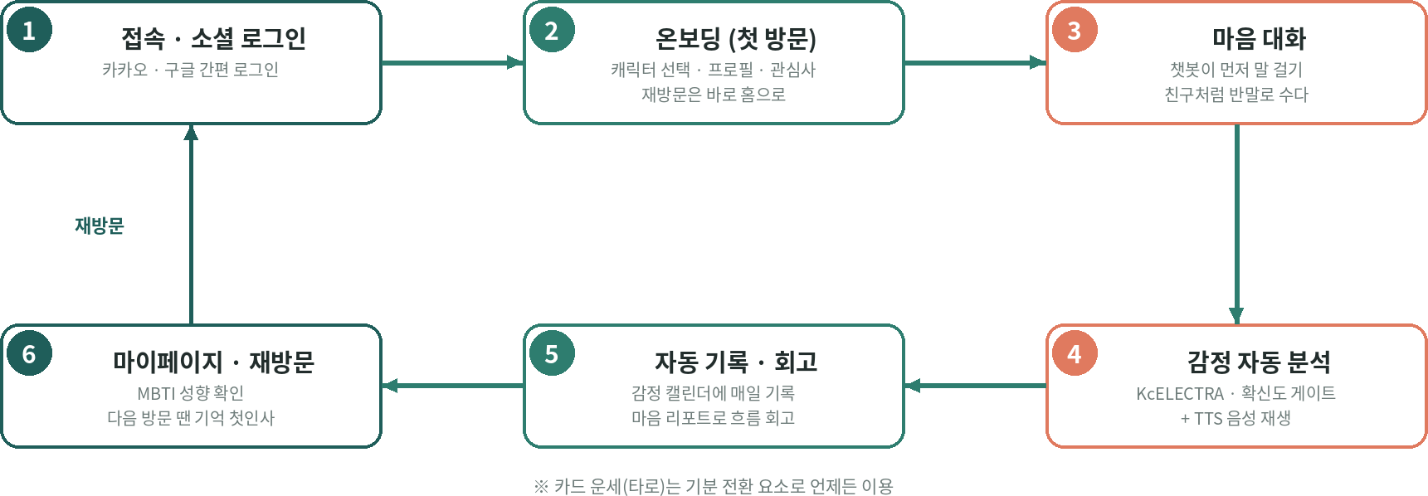
사용자 시나리오

Slide 20
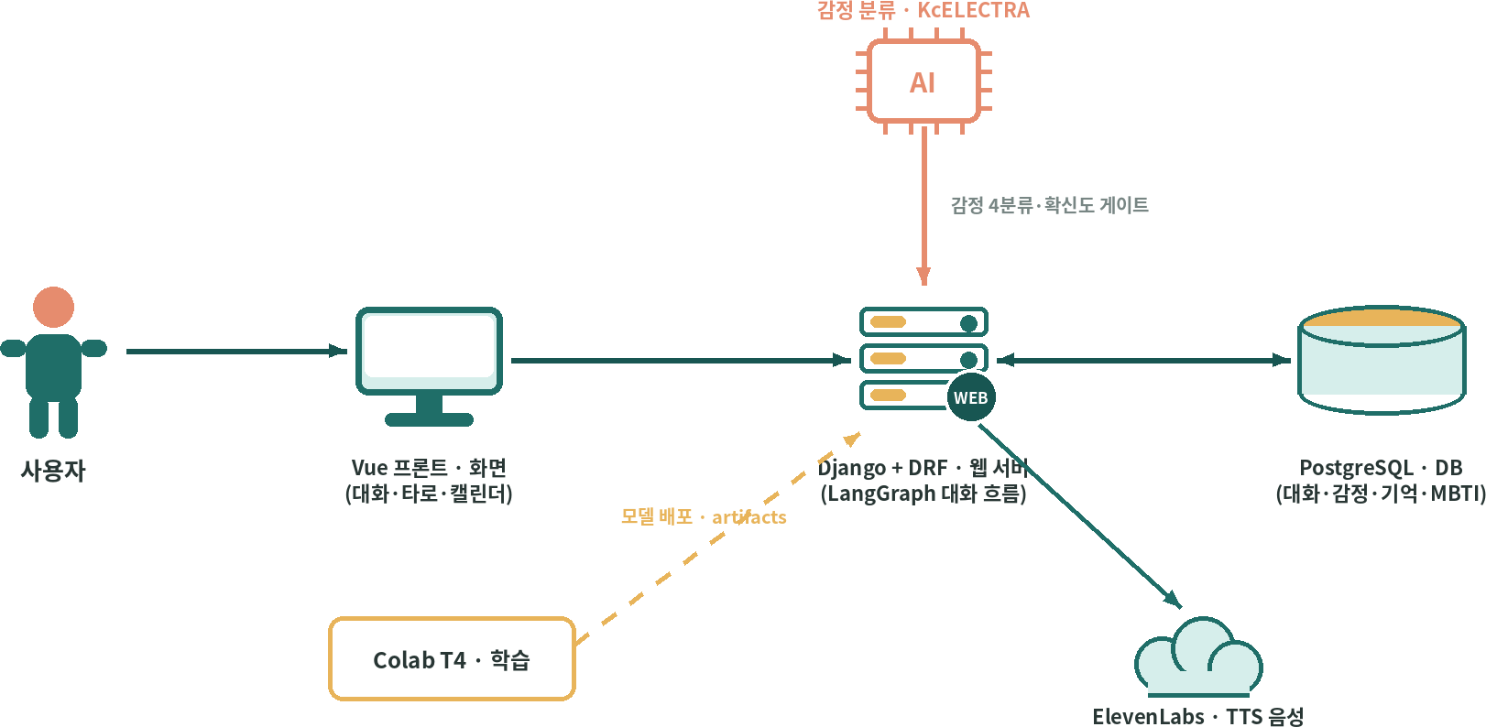
시스템 아키텍처 설계

Slide 21
데이터

Slide 22
데이터 수집 — 두 갈래로 모았습니다
① 감정 학습 데이터 · 담당 김한솔
AI 감정 분류 모델 학습용. AI Hub 감성대화·음성 전사, KOTE 댓글, 자체 채팅체 평가셋 → 정제·증강 후 통합 학습셋 90,456건
② 서비스·온보딩 데이터 · 담당 이성진
타로·온보딩·사용자 개인화용. 타로 카드 78장(+RAG 청크 390) · 온보딩 키워드 시드 223건 · 사용자 입력/운세 실행 데이터

Slide 23
감정 학습 데이터
데이터 소스 1 / 7
AI Hub 감성대화 말뭉치
정제 후 58,234건 · 원천 6감정 → 서비스 4감정 매핑
수집 대상
일상 대화 발화 문장 + 감정 라벨(대분류 6·소분류)
수집 목적 · 사용 기능
한국어 감정 분류 모델 학습(기쁨·슬픔·분노·일반). 매 턴 감정 자동 분류의 핵심 학습 데이터.
출처 · 저작권
AI Hub(aihub.or.kr) 공공 개방데이터 · 이용약관 동의 후 다운로드(비상업·연구)
※ AI Hub 재배포 금지 → GitHub 미포함(.gitignore), 재생성 스크립트로 대체

Slide 24
감정 학습 데이터
데이터 소스 2 / 7
AI Hub 감성대화 (음성 전사)
36,677건 · 5명 중 3표 합의분
수집 대상
구어체 대화 전사 발화 + 감정 라벨
수집 목적 · 사용 기능
실사용 채팅체에 가까운 구어체 학습 데이터 보강. ablation 실험으로 채택.
출처 · 저작권
AI Hub 공공 개방데이터 · 이용약관 동의 후 다운로드
※ 채팅체 F1 개선에 기여 — 문어체 위주 학습의 한계를 보완

Slide 25
감정 학습 데이터
데이터 소스 3 / 7
KOTE (한국어 온라인 댓글 감정)
44개 세부 감정 라벨 → 4감정 매핑(증강)
수집 대상
온라인 댓글 문장 + 44개 세부 감정 라벨
수집 목적 · 사용 기능
온라인 구어체 감정 표현 보강. 44라벨→4감정 명시 매핑 후 학습 증강.
출처 · 저작권
KOTE 공개 데이터셋(GitHub) · 출처 표시
※ 다중 라벨 중 4감정 버킷으로 단일 수렴되는 문장만 채택

Slide 26
감정 학습 데이터
데이터 소스 4 / 7
채팅체 평가셋 (자체 제작)
150건 · 학습 금지 · 평가 전용
수집 대상
실사용 문체(짧은 채팅체) 문장 150건 + 4감정 정답 라벨
수집 목적 · 사용 기능
실서비스 문체에서의 성능 검증용. 모델 선정·배포 판단 기준(이중 평가).
출처 · 저작권
자체 제작 · 팀 검수 (공개 repo 커밋 가능)
※ 학습셋에서 전량 제외(누수 필터) — 평가의 공정성 확보

Slide 27
서비스·온보딩 데이터
데이터 소스 5 / 7
타로 카드 지식 데이터
78장(메이저 22 + 마이너 56) · RAG 청크 390건
수집 대상
카드별 의미·정/역방향·주제별 해석 + RAG 검색 문맥
수집 목적 · 사용 기능
오늘의 메이저 카드 · 3장 리딩 · LLM RAG 응답 구성.
출처 · 저작권
타로 카드 CSV 및 guide_url 참고 · 외부 출처 이용조건 검토 필요
※ 이미지·guide_url 라이선스는 배포 전 별도 확인 필요

Slide 28
서비스·온보딩 데이터
데이터 소스 6 / 7
온보딩 키워드 시드 데이터
223건(취미 83 + 관심분야 140)
수집 대상
사용자 선택지와 대화 개인화용 키워드
수집 목적 · 사용 기능
프로필 설정 · 챗봇 대화 주제/톤 보조.
출처 · 저작권
LLM 보조 생성 후 내부 편집 · CSV 저장 · 내부 사용 한정
※ LLM 보조 생성분은 운영 전 내부 검수 대상으로 관리

Slide 29
서비스·온보딩 데이터
데이터 소스 7 / 7
사용자 입력 · 운세 실행 데이터
서비스 운영에 따라 누적(운영 데이터)
수집 대상
계정·프로필·질문·선택 카드·운세 결과
수집 목적 · 사용 기능
개인화와 결과 이력 저장 · 오늘의 카드 · 감정 캘린더.
출처 · 저작권
사용자 직접 입력 및 소셜 로그인 mock · 내부 DB(PostgreSQL)
※ 개인정보 포함 → 내부 사용 한정 · 사용자별 접근 분리 · 외부 학습 미사용

Slide 30
감정 모델의 난제 — 작성체 vs 채팅체
학습 데이터 = 문어체(작성체)
AI Hub 감성대화 — 정제된 문장
예) "오늘은 일이 많아 지치는 하루였다"
깔끔한 문장·완결된 서술
실사용 = 채팅체(구어체)
실제 사용자 발화
예) "걍 다 귀찮아", "ㅜㅜ 힘드러"
짧고 축약·오타·이모티콘
초기 배포(동결 임베딩+XGBoost): 작성체 F1 0.67 → 채팅체 F1 0.48 로 붕괴
감정이 틀리면 응답 톤·표정·음성·기록·리포트가 전부 틀어짐 → 목표: 이 문체 격차를 측정 가능하게 줄인다.

Slide 31
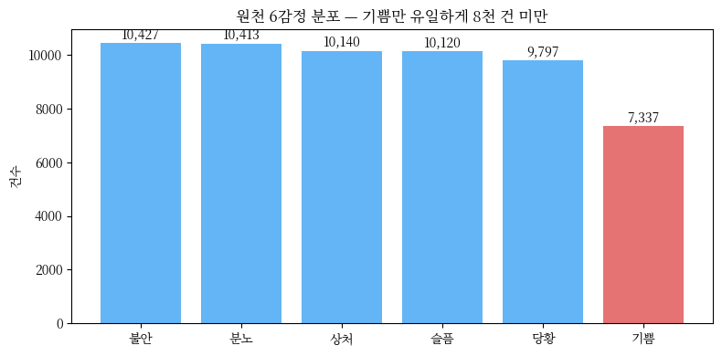
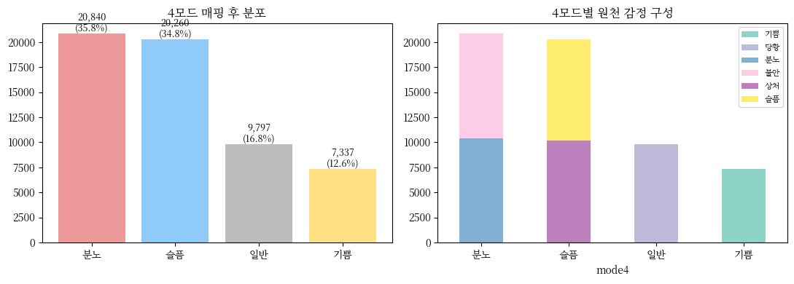
EDA — 감정 분포와 4감정 매핑
원천 6감정 분포
불안·분노·상처·슬픔·당황은 1만 건 안팎으로 고른 편, 기쁨만 7,337건.
6감정 → 4감정 매핑 후 분포·구성 확인
→ 매핑 시 클래스 균형을 함께 고려

Slide 32
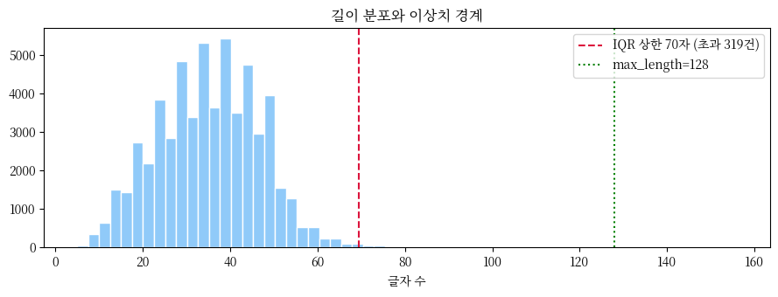
EDA — 문장 길이와 이상치
길이 분포 확인 — IQR 상한 70자, 최장 156자지만 128자 초과는 단 2건.
→ max_len 128로 확정 (거의 모든 문장을 절단 없이 담으면서 문맥 보존)

Slide 33
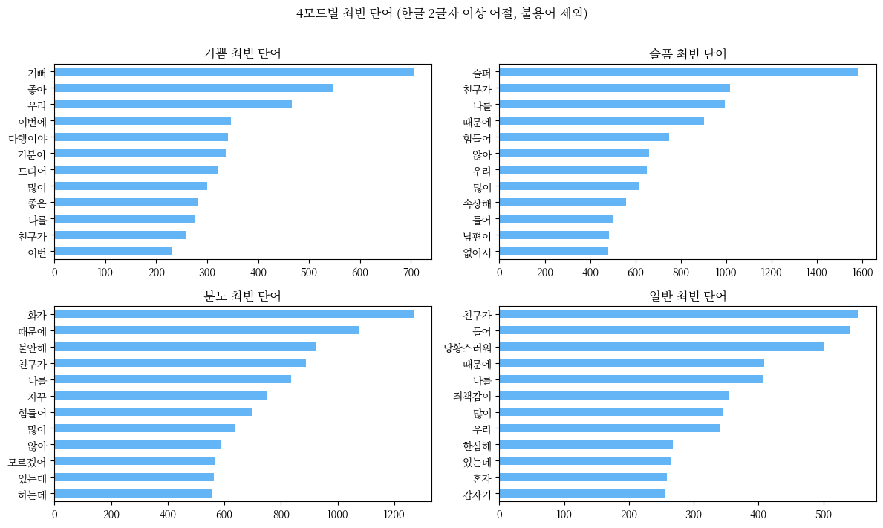
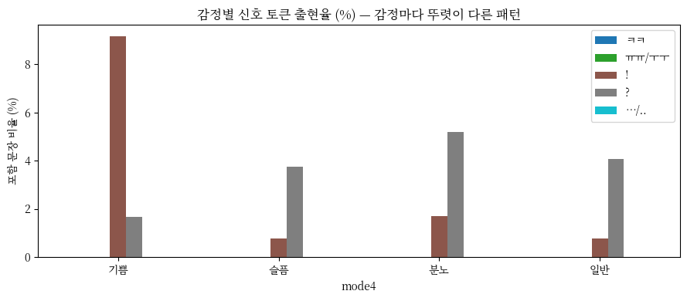
EDA — 감정별 어휘 신호
4감정별 최빈 단어·신호 토큰이 뚜렷이 구분
감정마다 자주 쓰는 어휘·부호 패턴이 다름.
→ 텍스트만으로 4감정 분류가 가능하다는 근거

Slide 34
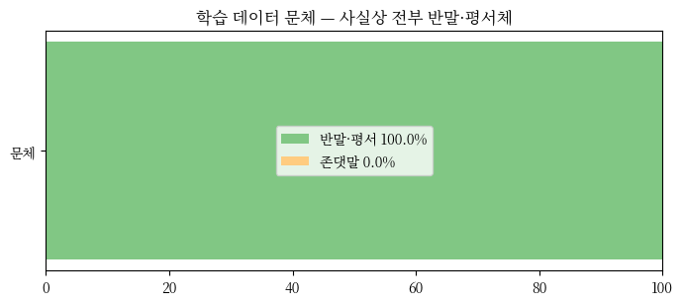
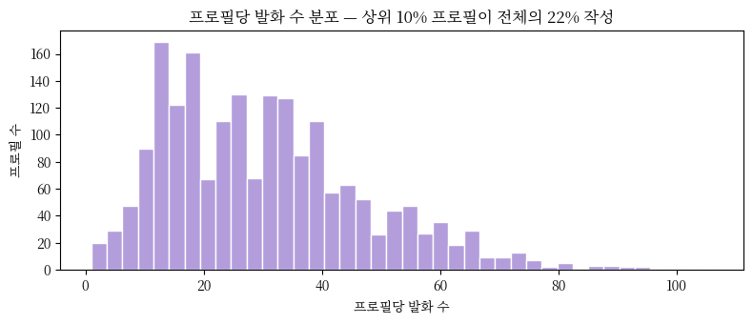
EDA — 학습셋 문체·작성자 편향
학습셋은 사실상 100% 반말·평서체
실사용 채팅체와 문체 격차가 큼.
상위 10% 프로필이 전체 발화의 22% 작성
특정 작성자에 발화가 편중.
→ 채팅체 평가셋·구어체 증강의 필요성 도출

Slide 35
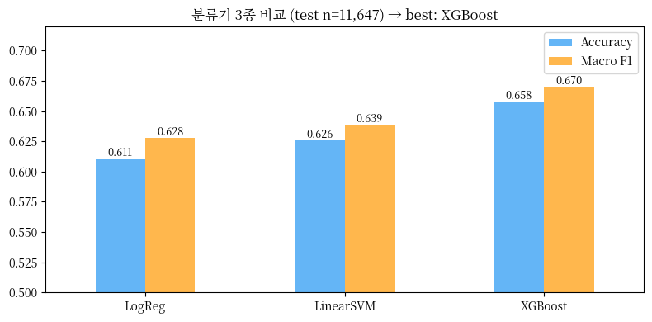
EDA — 베이스라인 분류기 비교
얼려쓰기 임베딩 + 분류기 3종 (test n=11,647)
LogReg · LinearSVM · XGBoost 비교.
XGBoost 최고 — Acc 0.658 · Macro F1 0.670
→ 베이스라인 확보. 이후 파인튜닝으로 개선.

Slide 36
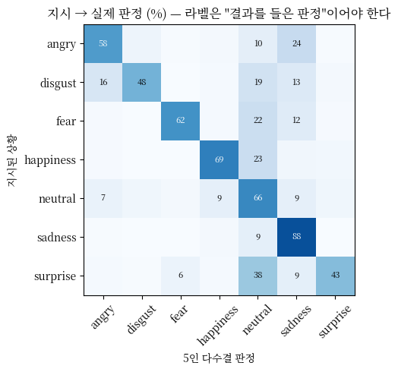
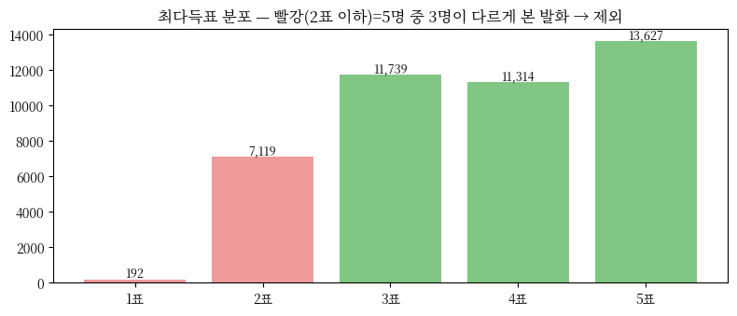
EDA — 음성 데이터 라벨 신뢰도
음성 전사는 5명 어노테이터 투표 라벨
'지시 감정'과 '들은 판정'이 다른 칸이 존재(혼동 행렬).
2표 이하(5명 중 3명이 다르게 봄)는 제외
→ 3표 이상 합의분만 채택 = 36,677건

Slide 37
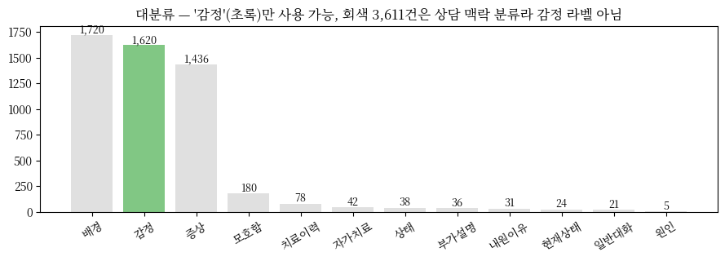
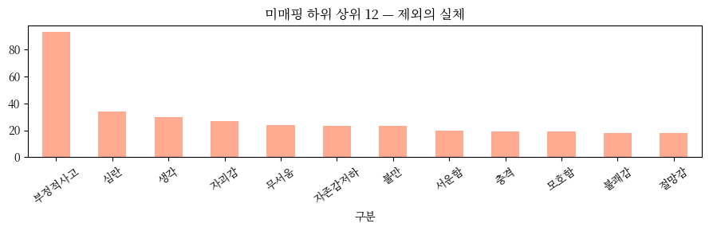
EDA — 음성 감정 매핑과 제외
대분류 중 '감정' 라벨만 사용
회색 3,611건은 상담 맥락 분류라 4감정과 무관 → 제외.
하위 이례 라벨도 제외
→ 4감정 체계로 정합성 확보

Slide 38
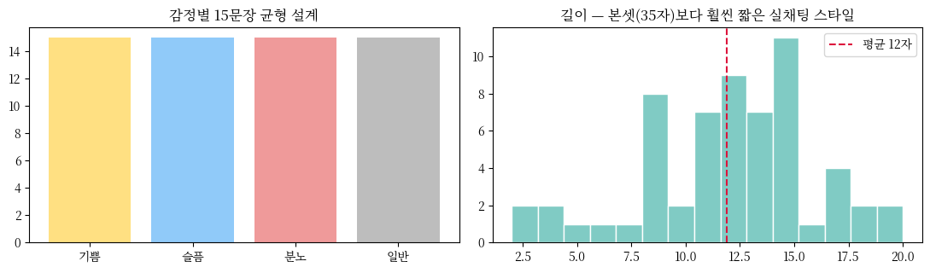
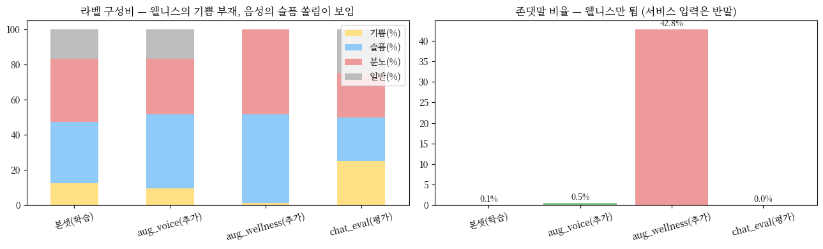
EDA — 채팅 평가셋 설계와 웰니스 불균형
채팅체 평가셋은 자체 설계
감정별 균형(≈15문장씩)·짧은 길이로 실사용 문체 재현.
웰니스 상담 데이터는 존댓말 위주·기쁨 12건 불균형
→ ablation에서 기각된 실측 근거

Slide 39
데이터 전처리
이슈 유형 | 처리 방식 | 처리량 / 결과
결측치 | 행 제거 | 0건 (원천 품질 양호)
중복치 | 대표 1건 유지 | 17건 제거 → 고유 58,251
라벨 상충 | 단일 라벨로 통일 | 17건 → 정제본 58,234
음성 중복·저신뢰 | 중복 제거·합의 필터 | 6,779 + 7,311 제외 → 36,677
이상치(장문) | 유지 (문맥 보존) | 319건(0.55%), 128자 초과 2건
데이터 누수 | 학습셋서 전량 제외 | 평가 문장 제외 → 학습 90,456
정제 파이프라인
① 원천 파싱 (JSON/TSV → 통일 스키마)
② 6감정→4감정 · KOTE 44라벨→4 매핑
③ 정제 → 58,234건
④ 증강 병합 (음성·KOTE 채택 / 웰니스 기각)
⑤ 누수 필터·분할
최종 분할
학습 90,456 / 평가 작성체 11,647 · 채팅체 150(학습 금지)
재생성 스크립트로 원 정제본 100% 재현 (AI Hub 재배포 금지 대응)

Slide 40
모델링

Slide 41
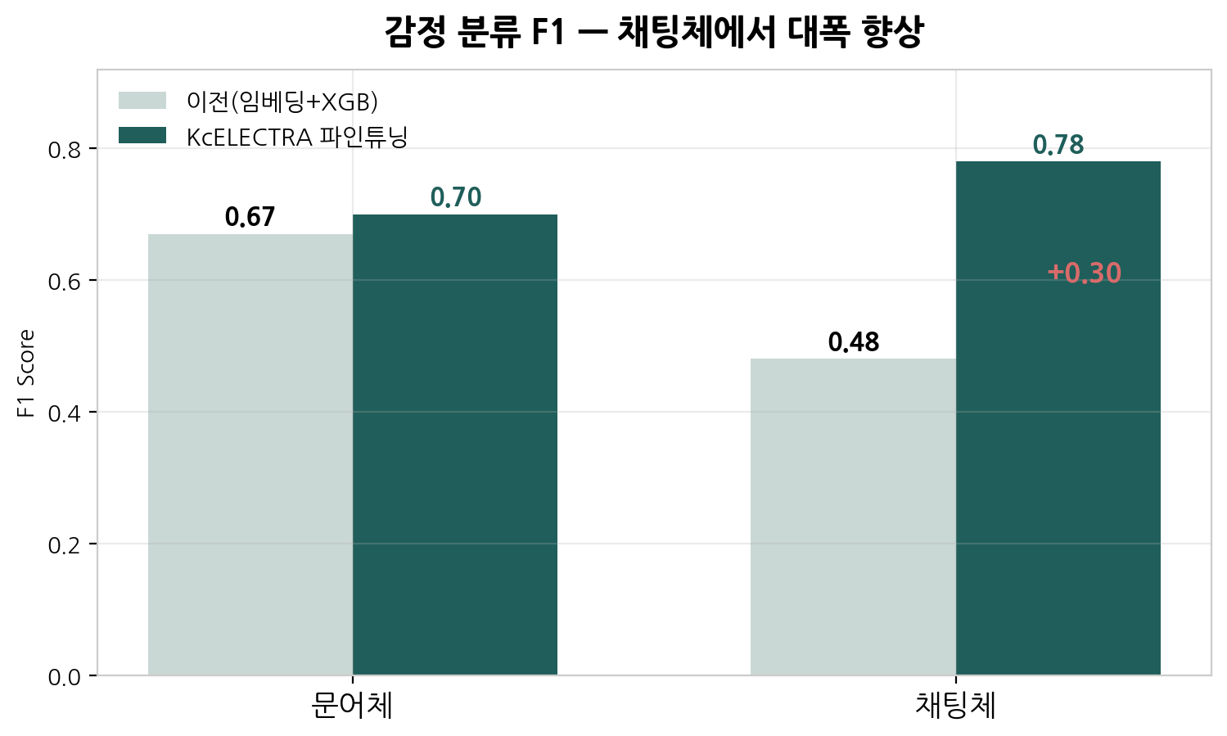
감정 분류 — 대화를 방해하지 않고 뒤에서 분석
매 턴 사용자 감정 자동 분류 — 기쁨·슬픔·분노·일반
KcELECTRA 파인튜닝 모델. 대화를 끊지 않고 뒤에서 감정만 판별해 기록·응답 톤에 반영.
초단문(10자 미만)은 직전 감정 유지
확신도 0.70 미만이면 LLM이 맥락 보고 재분류 — 애매하면 찍지 않는다.
성과: 채팅체에서 대폭 향상
문어체 F1 0.67 → 0.70 · 채팅체 F1 0.48 → 0.78
감정별 F1 — 채팅체 평가셋 기준

Slide 42
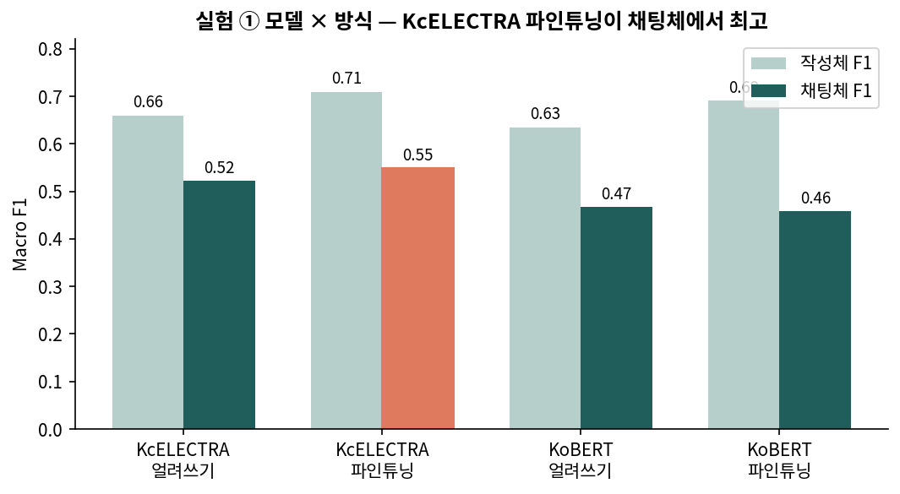
실험 ① — 모델 × 방식 비교 (무엇으로 학습할까)
설계
KcELECTRA vs KoBERT × 얼려쓰기 vs 파인튜닝 (4조합) + 임베딩 레시피 4종(층×압축)
이중 평가
작성체 테스트 + 채팅체 평가셋으로 동시 채점 — 지표가 낮아도 실사용에서 나을 수 있다는 가설 검증
결과
KcELECTRA 파인튜닝이 채팅체 F1 최고(0.55). 임베딩은 last4_mean(마지막 4층 평균)이 최고.
→ 배포 모델 = KcELECTRA 파인튜닝 확정

Slide 43
실험 ② — 데이터 추가 ablation (무엇을 더 넣을까)
조합 | 추가 데이터 | 채팅체 F1 | 판정
base | 감성대화만 | 0.48 | 기준선
+음성 전사 | + 음성 전사 36,677 | 0.74 (+0.26) | 채택
+웰니스 | + 웰니스 1,002 (기쁨 12건) | 0.44 (−0.04) | 기각
+KOTE | + 한국어 댓글 13,216 | 0.50 (+0.02) | 채택
+음성+KOTE | 승자 조합 | 0.82 → 0.78 | 결승
원칙: 시험지(작성체+채팅체)는 고정 — 추가 데이터는 학습에만. 오르는 것만 채택.
웰니스는 존댓말 상담체·기쁨 12건 불균형으로 채팅체 F1 하락 → 사전 가설대로 기각.
결론: 승자 +음성+KOTE → 채팅체 0.82(필터 전) → 누수 필터·재학습 후 공식 0.78

Slide 44
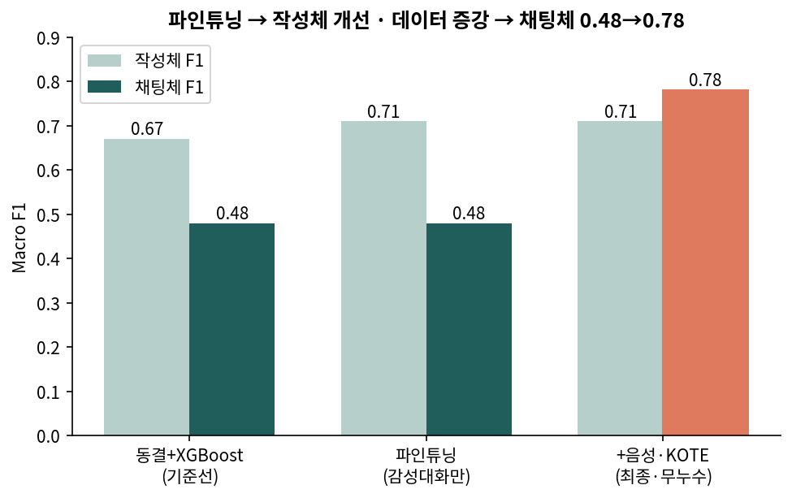
최종 감정 분류 성능
최종 배포 모델 (무누수)
KcELECTRA 파인튜닝 (+음성·KOTE, lr 5e-5) · 학습 90,456
작성체 0.71 · 채팅체 0.78 (공식 성적)
클래스별 F1(채팅체)
기쁨 0.93 · 분노 0.75 · 일반 0.73 · 슬픔 0.70
확신도 게이트 0.70
모델 채택률 82.7% · 채택분 정확도 0.83
재현성: 시드 3회 표준편차 ±0.003
※ 누수 필터 전(시험 문장 포함) 최고 0.82까지 나왔으나, 시험 문장을 학습에서 전량 제외한 무누수 조건의 0.78을 공식 성적으로 삼음

Slide 45
오분류 분석 — 남은 오류의 성격
최종 배포 모델의 고확신 오답(확신도 0.9 이상)을 정성 분석 — 세 패턴으로 수렴
① 자기비하·외로움(슬픔)을 오인
"내가 쓸모없는 사람 같아" (확신 0.995 → 분노) · "오늘따라 진짜 외롭다" → 일반
② 감정어 없는 부당대우 서술(분노) → 슬픔
"동료가 내 아이디어 가로챘어" · "내 잘못도 아닌데 나보고 책임지래"
③ 중립 문장의 키워드 유발 감정화
"머리 감기 귀찮다" → 분노 · "웹툰 업데이트 기다리는 중" → 기쁨
→ 남은 오류는 슬픔↔분노 경계·서술형 발화에 집중. 임계값이 아니라 데이터(서술형 분노·중립 문장 보강)로 풀 문제 — 2차 과제로 기록.

Slide 46
한계 & 2차 과제
채팅체 평가셋 = 자체 제작(팀 검수) — 실사용 로그 축적 후 재검증 예정
+음성 효과는 '관찰' — 원인(문체·양·클래스 보강)의 분리 실험은 미수행
하이퍼파라미터 두 백본 동일 고정 — 백본별 최적화 시 성능 격차가 달라질 수 있음
데이터(2020 작성체) vs 실사용(2026 채팅체) 드리프트 — 월간 분포 비교 · 저확신 샘플 수집 재학습 루프를 운영 과제로
오분류에서 도출 — 서술형 분노·중립 문장 데이터 보강 (2차)

Slide 47
멀티에이전트
LangGraph 기반 대화 흐름 — 감정 분기
MBTI 판별 → 컨텍스트 조회 → 감정 분석 → 감정별 응답(톤 지침) → 최종 정제(resp_prep)
감정에 따라 응답 흐름이 조건부로 분기
기획의 역할별 다중 에이전트 구상 → 실제로는 감정 분기 구조로 단순화해 구현.
컨셉 '나를 기억하는 친구'
먼저 말 걸기 · 2단 기억 · 음성 재생(TTS) · 시크릿 모드는 완전 무저장.

Slide 48
마음리포트 — 작동원리 및 최종 산출물
작동 원리 (핵심 분석 및 판단 프로세스)
• 감정 분석 스코어링: `KcELECTRA` 모델 기반 사용자 발화 문장 분석 및 일 단위 감정 상태(긍정/부정/중립)/점수 변환
• 시계열 흐름 탐지 & 분류: `Rolling Z-score/IQR` 기반으로 일별 점수 추세를 추적하여 상향/유지/변동성/하향 패턴 탐지 및 세부 분류
• 원인 키워드 도출: `KR-SBERT` 등을 활용해 대화에서 원인 후보 키워드 도출 및 스트레스/이완 요인 구분
• 라벨 표시 비중 결정: 판정된 감정 흐름에 기초하여 스트레스/이완 라벨의 시각적 크기 가중치 차등 적용 정책 실행
• 최종 분석 및 대안 생성: `gpt-5.4-mini` 기반으로 흐름 분석 문장 및 개인화된 구체적 실천 행동 처방 생성
정식 리포트 (데이터 충족 시)
• 요일별 감정 일기: 날짜별 대표 감정 상태를 이모지 마커로 매핑하여 캘린더 형태로 제공
• 주요 원인 라벨: 흐름 크기 정책이 적용된 스트레스 원인 및 이완 원인 키워드
• 분석/처방: 감정 흐름 분석 문장 및 구체적 실천 행동 추천
대체 리포트 (데이터 부족 시)
• 분석 대기 안내: 대화 기록 누적 전까지의 생성 대기 안내 및 알림 문구
• 사용자 정보 연동: 마이페이지 프로필(나이, 성별, 관심사) 보조 맥락 연동
• 힐링 활동 추천: Web Agent 실시간 검색 기반 기분전환 및 부담이 낮은 이색 활동 추천

Slide 49
마음리포트 — 현재 구현 정도 및 향후 계획
설계 문서 대비 현재 구현도 (임시 대체 및 Rule 기반)
1. 감정 분석 및 흐름 분류
• *설계*: `KcELECTRA` (ML) + `Rolling Z-score` (시계열 모델)
• *구현*: **LLM(gpt-5.4-mini) 감정 점수화 및 단순 평균/임계값 룰 기반 시계열 흐름 분류**로 임시 구현 및 연동 완료
2. 키워드 도출 및 원인 분류
• *설계*: `KR-SBERT` (임베딩 모델) + `점수/흐름 매핑 Rule`
• *구현*: **LLM(gpt-5.4-mini) 프롬프트 지시를 통해 키워드 직접 추출 및 스트레스/이완 원인 분류**로 임시 구현
3. 대체 리포트 및 이원 라우팅
• *설계*: 검색 API 기반 Web Agent 및 카테고리 필터 룰
• *구현*: **Tavily API 실시간 웹 검색 및 OpenAI 기반 추천 로직 구현 완료, API 뷰를 통한 이원 라우팅 완전 연동**
향후 보완 계획 (설계 문서 모델 적용)
• ML/DL 모델 정식 도입 및 대체: 비용 절감 및 연동 성능 개선을 위해 감정 점수화 및 키워드 추출 부문을 설계서에 기재된 `KcELECTRA` 파인튜닝 모델과 `KR-SBERT` 임베딩 모델로 전면 전환 적용
• 시계열 분석 모델 전환: 단순 평균/임계값 룰에서 설계상의 `Rolling Z-score / EWMA` 시계열 이상탐지/추세분석 모듈로 대체 적용
• 서비스 연동 고도화: 리포트 이미지 저장/공유 기능 활성화 및 마이페이지 대시보드 완벽 연동

Slide 50
MBTI 성향 분석 — 대화 기반 선호 지표 추출
작동 원리 (페르소나 LLM 채점)
• MBTI 관련 Q&A 데이터 분석: 일반 대화가 아닌 챗봇과 나눈 MBTI 관련 질의응답 기록만 분석 대상 적용
• Likert 5단계 정규화 점수화: 4개 선호지표(IE, SN, TF, JP)를 기준으로 LLM이 답변의 강도를 `-1.0 ~ +1.0` (0.5 단위)로 점수화
• 월간 배치 집계: 해당 월 유효 응답 5개 이상 및 최소 2개 선호 지표 응답 시 분석 자동 실행
• 추정 MBTI 산출: 선호 지표별 평균을 산출하고 전월 결과(또는 온보딩 결과)와 결합하여 최종 MBTI 결정
최종 산출물 | 설명 및 세부 내용
월간 추정 MBTI | 대화 기반 Q&A 분석을 통해 도출된 월간 성향 유형 (4자리 유형)
선호 지표 비율 | 4개 축(E/I, S/N, T/F, J/P)의 상세 백분율 비율 그래프 시각화
변화 경향 요약 | 전월 추정 결과와 비교하여 유지/변화 추이 및 경향 분석 요약
대표 답변 리포트 | 선호도 판정에 가장 큰 기여를 한 실제 응답(기여도 기준)을 추출하여 판단 근거와 함께 제시

Slide 51
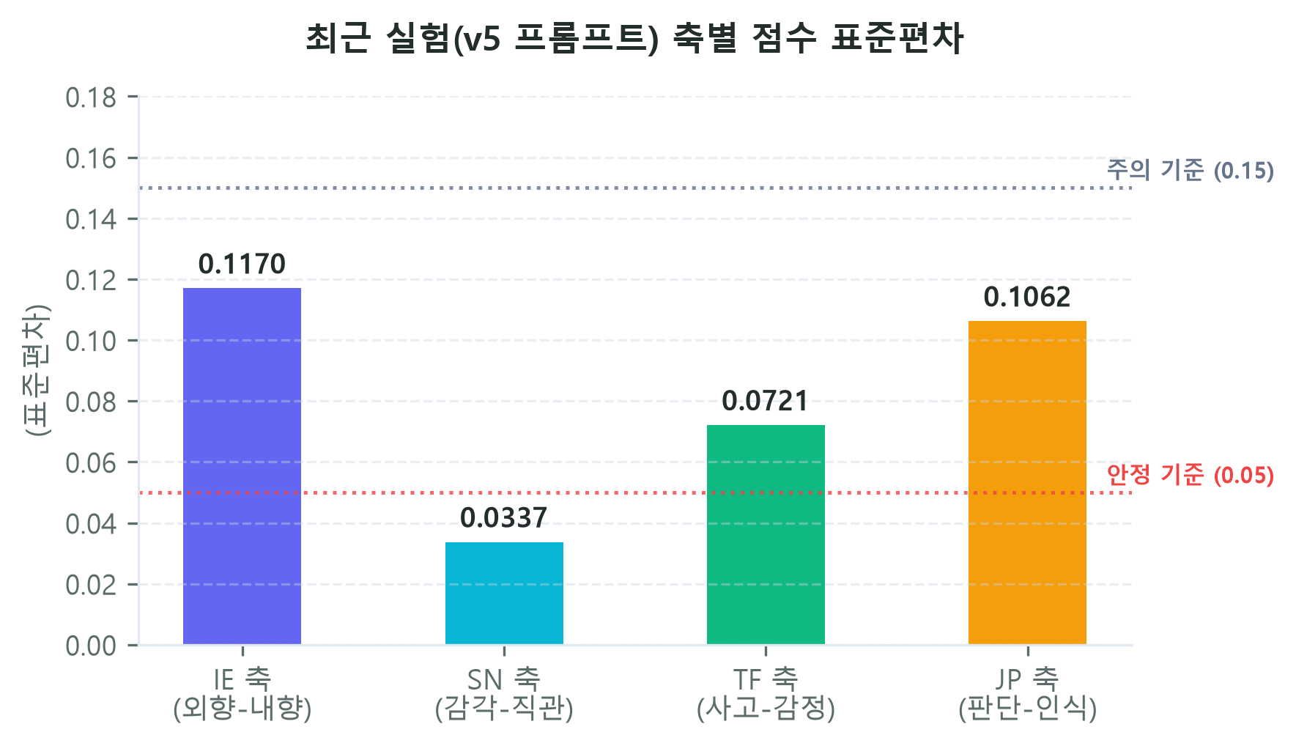
MBTI 성향 분석 — 채점 안정성 실험 결과
최근 실험 결과 (v5 프롬프트)
• 실험 설계: 총 50회 반복 실행을 통해 동일 데이터셋에 대한 채점 및 판정 일관성 검증
• 최종 MBTI 판정 안정률 100% 달성: 50회 실행 모두 동일한 성향 유형(`ISFP`)으로 흔들림 없이 판정 성공
• 축별 표준편차 평균 0.082: 모든 축의 평균 점수 표준편차가 주의 기준(0.15)을 밑돌아 실사용 가능한 안정성 확보
• 축별 분석: SN 축이 표준편차 0.0337로 가장 안정적이며, 가장 변동이 큰 IE 축(0.1170)도 경향성 변화 없이 안정 판정됨

Slide 52
MBTI 성향 분석 — 현재 구현 정도 및 향후 계획
향후 계획
• 멀티에이전트 채점 도입: 단일 LLM의 일관성 문제를 극복하기 위해 다수결 앙상블(Triple Majority) 및 Supervisor 채점 방식 전면 도입 검토
• 취향 분석 기능 통합 여부: 월간 추정 MBTI와 일반 대화에서 추출한 관심사/취향 키워드 집계 결과의 통합 여부는 추후 검토 예정
• 점수화 검증 로직 개선: 데이터 신뢰도 강화를 위해 무관한 답변 필터링 검증 고도화
현재 구현 완료된 주요 프로세스 (구현도)
• 성향 답변 수집 및 점수화: 챗봇 MBTI Q&A 데이터 선별 및 Likert 5점 척도 기반 점수화 프로세스 구축
• 월간 배치 집계 파이프라인: 유효 응답 조건 검사 및 선호 지표 비율 평균 산출 배치 자동화
• 결과 분석 및 대표 답변 매핑: 전월 추정 결과 비교 및 기여도(Impact Score) 기준 대표 답변 매핑, 대시보드 API용 페이로드 연동 완료

Slide 53
웹서비스
▶ 실시간 데모 시연 (localhost:5173)

Slide 54
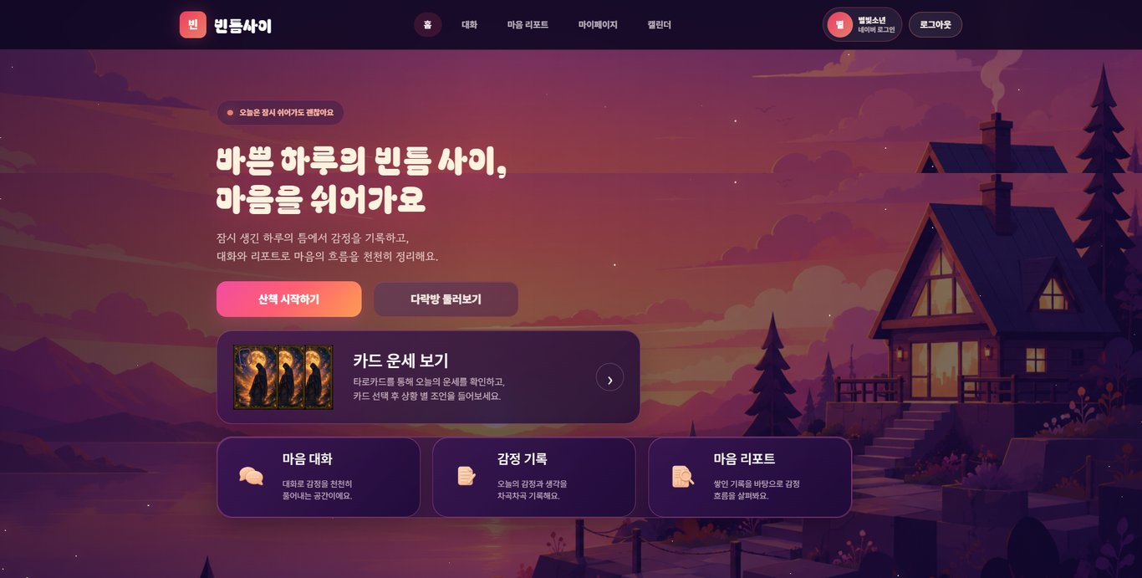
프로토타입 — 홈
화면 1 / 6
바쁜 하루의 빈틈 사이, 마음을 쉬어가요
감정을 기록하고 대화·리포트로 마음의 흐름을 정리하는 랜딩.
‘산책 시작하기 / 다락방 둘러보기’, 카드 운세·마음 대화로 진입.

Slide 55
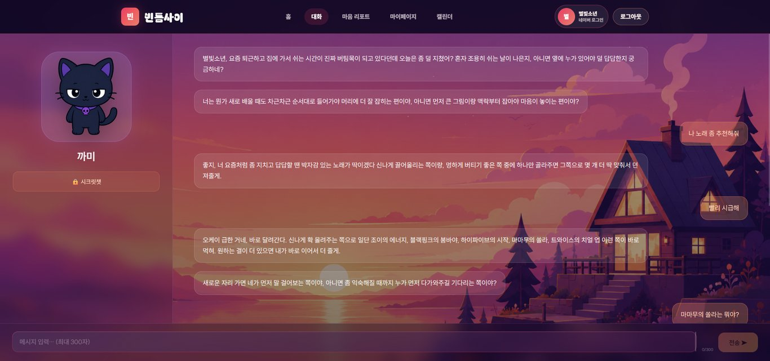
프로토타입 — 마음 대화 (감정→표정)
화면 2 / 6
캐릭터 까미와 나누는 감정 대화
챗봇이 먼저 말 걸기(첫인사)로 대화 시작.
매 턴 감정 4분류 → 캐릭터 표정 실시간 변화
‘지치고 마음이 무거워’ 입력 시 까미가 우는 표정으로 바뀌고, 감정에 맞춘 공감 응답.
시크릿챗(완전 무저장) 지원.
챗봇 답변 음성 재생(TTS) 지원 — 실제 작동

Slide 56
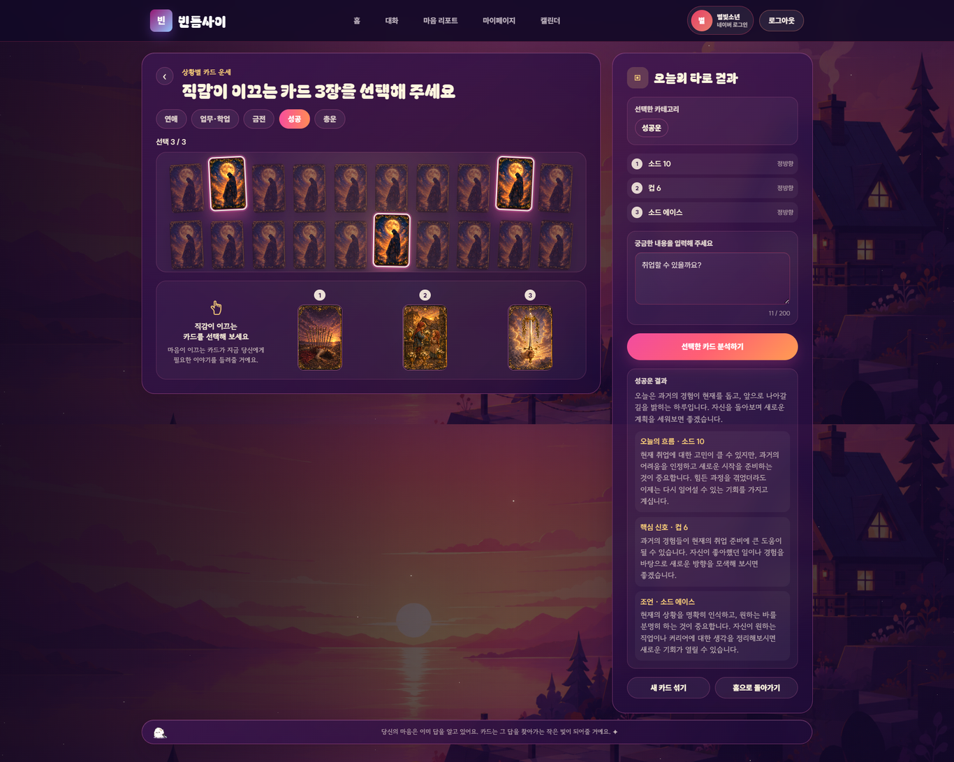
프로토타입 — 카드 운세 (타로)
화면 3 / 6
오늘의 타로 운세 + 상황별 카드 리딩
생년월일·오늘 날짜 기반으로 오늘의 메이저 카드 한 장 제공.
상황별 리딩 — 카테고리(연애·업무·금전·성공·총운) 선택 후 직감으로 3장 선택.
선택 카드(정/역방향) → 카드별 해석·조언을 LLM RAG로 생성.

Slide 57
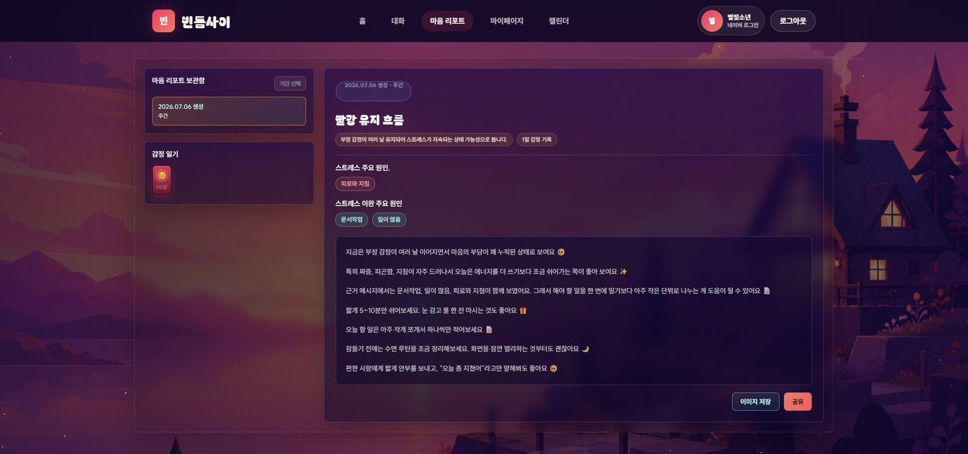
프로토타입 — 마음 리포트
화면 4 / 6
주간 감정 리포트
리포트 보관함(주간)·감정 일기(요일별 이모지).
스트레스 주요 원인 / 이완 원인 태그 + 요약.
이미지 저장·공유 지원. (생성 엔진 고도화는 진행중)

Slide 58
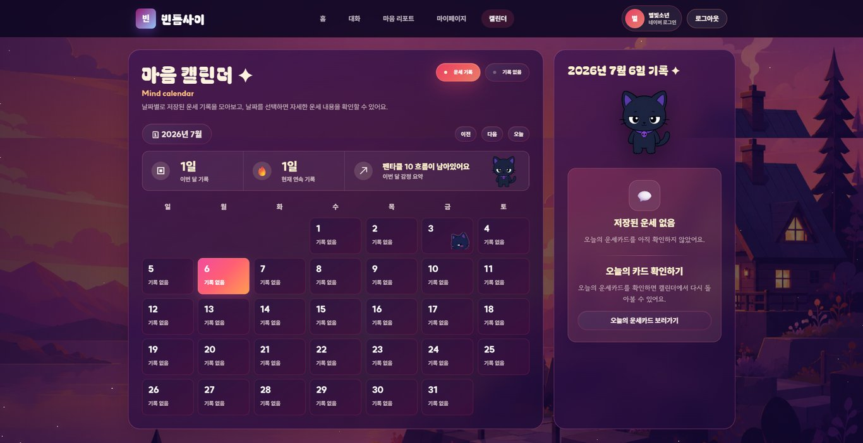
프로토타입 — 마음 캘린더
화면 5 / 6
날짜별 감정·운세 기록
이번 달 기록·연속 기록, 이번 달 감정 요약 카드.
기록 있는 날엔 까미 마커 표시, 날짜 선택 시 상세 확인.

Slide 59
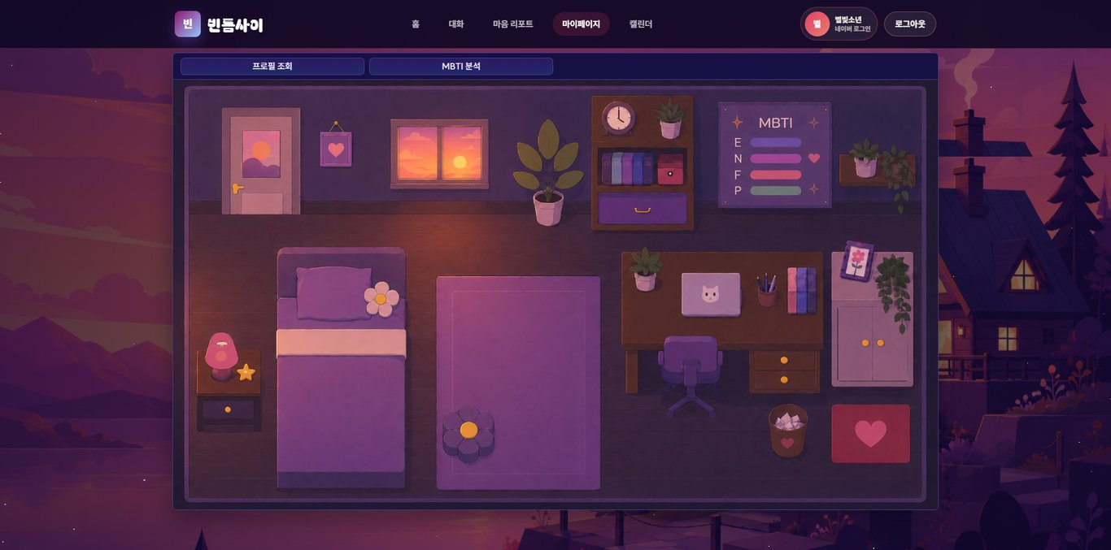
프로토타입 — 마이페이지
화면 6 / 6
나만의 방 + MBTI 분석
아기자기한 방으로 꾸며진 프로필 공간.
프로필 조회 / MBTI 분석(예: ENFP) 탭.

Slide 60
이슈 및 해결과정

Slide 61
소셜로그인 연동 문제
문제
서버를 종료 후 재실행하면 로그인이 안 되는 문제가 발생.
원인
조사 중
해결
진행 중

Slide 62
mbti의 프롬프트 이슈
문제
LLM이 개별 응답 점수를 산정할 때 기준이 모호해, 반복 실행 시 결과가 달라짐.
원인
프롬프트가 명확하지 않아 LLM이 혼동.
해결
프롬프트에 점수 산정 규칙을 구체적·명확하게 재작성 → 결과 일관성 확보.

Slide 63
mbti의 데이터셋 부족
문제
MBTI 점수 산정용 머신러닝 모델 학습에 실패.
원인
신뢰 가능한 라벨링 데이터셋이 부족.
해결
머신러닝 대신 LLM 프롬프트 기반 점수 산정 방식으로 전환.

Slide 64
챗봇 설계에 대한 문제
문제
흐름도를 기능 중심으로만 설계 — 비즈니스·사용자 관점이 빠짐.
원인
사용자 관점 없이 기능 추가에만 집중해 제대로 된 서비스 설계에 이르지 못함.
해결
사용자 관점에서 기능을 간소화하고, 소통 중심으로 흐름도를 재작성.

Slide 65
마음리포트
마음 리포트
감정·대화를 시계열로 분석해 '내 마음의 흐름' 리포트화
키워드 분류·요약 (LLM)
담당 역할 조정으로 진행 중

Slide 66
중간 성과 요약
90,456
감정 학습셋 (건)
정제·증강·무누수
0.78
채팅체 감정 F1
base 0.48 → 0.78
< 3초
응답 p95 목표
텍스트 즉시+TTS 비동기
4감정
실시간 캐릭터 표정 전환
KcELECTRA 확신도 게이트
지금 되는 것 (구현 완료)
친구 챗봇
감정 4분류
2단 기억
선제 첫인사
시크릿챗
TTS 음성
온보딩·캐릭터
타로 운세
감정 캘린더
마이페이지
진행 중: 마음 리포트 · MBTI 성향 분석 | 향후: 취향 분석 · 고위험군 추천

Slide 67
향후 계획

Slide 68
릴리즈 로드맵
MVP+
가까운 다음 단계
· 친밀도 말투 · 캐릭터 메모리
· 주간/월간 마음 리포트
· MBTI · 취향 분석
· 접근성 개선
Phase 2
확장
· 음성 대화 · 장기 기억
· 감정 시계열 분석
· 선물 · 도토리 · 구독(BM)
고도화 · 배포
운영
· 마음 리포트: 시계열 + ML/DL
· 키워드 분류 고도화
· AWS 배포

Slide 69
Q & A
궁금한 점을 편하게 물어봐 주세요

Slide 70
감사합니다!!

Slide 71
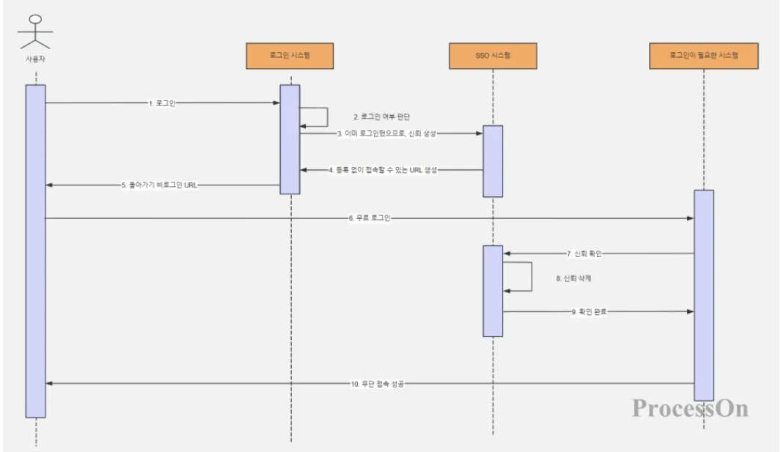
사용자 시나리오
유즈케이스나 시퀀스 다이어그램

Slide 72
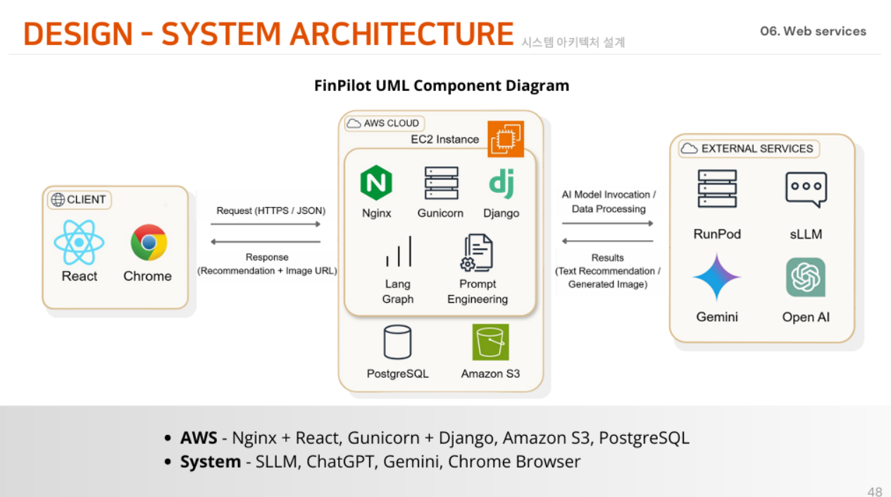
시스템 아키텍처 설계
코랩 : T4

Slide 73
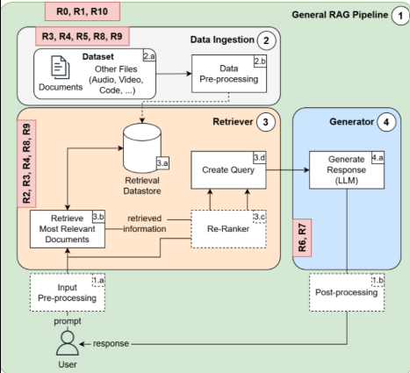
심리이론 RAG
고려중이다…. 1장으로 끝날거 같지 않다….
RAG 아키택처
만드는 중이다

Slide 74
멀티에이전트
합의에 대해 구조를 만드는 중이다.

Slide 75
이슈 및 해결과정

Slide 76
소셜로그인 연동 문제
문제점
서버를 실행했다가 다시 종료하고 나서 재실행했을때 로그인이 안되는 문제가 있다.
원인
찾는 중
해결방안
진행중

Slide 77
mbti의 프롬프트 이슈
문제점
llm이 개별응답에 대한 점수를 산정 했을때 기준에 모호함 떄문에 반복실행시 결과가 달라지는 경우가 있었다.
원인
프롬프트에 더 명확하지 않았기 떄문에 llm이 혼동하는 문제가 있었다.
해결방안
프롬프트에 대한 설명에 대해서 구체적으로 쓰고 점수 산정에 대한 규칙도 더 명확하게 나타냈다.

Slide 78
mbti의 데이터셋 부족
문제점
mbti 점수 산정을 위한 모델로 머신러닝을 이용하려고 했지만 신뢰가능한 데이터셋의 부족으로 모델학습에 실패했다. 그래서 머신러닝 모델 사용을 하지 못하게 되었다.
원인
해결방안

Slide 79
챗봇 설계에 대한 문제
문제점
챗봇의 흐름도를 기능에 대해서만 생각해서 만들고 비즈니스적인 관점과 사용자의 대한 썼다.
원인
모든 서비스를 사용을 하려면 사용자의 관점에서 생각하고 만들었어야 되었는데 기능에 대한 것만 추가하려니 제대로된 서비스를 생각하지 못했다.
해결방안
사용자 관점에서 다시 생각하고 기능을 간단히 하되 사람들과 최대한 소통할 수 있는 챗봇으로 만들려고 다시 흐름도를 작성하였다.

Slide 80
마음리포트
문제점
역할 조정………….
원인
해결방안

Slide 81
향후 계획

Slide 82
모델링 및 평가, 모델 배포
마음리포트 : 시계열분석, 머신러닝 및 딥러닝, 키워드 분류, llm을 했던걸 대체함. AWS로 베포할 예정임.
추가적으로 써야됌

Slide 83
감사합니다!!

